Slide 1
МИНИ-МУЗЕЙ МУЗЫКАЛЬНЫХ ИНСТРУМЕНТОВ
«ГУСЕЛЬКИ»
МБДОУ «Детский сад с.Большой Содом»
Воспитатель : Якушова Н.Н

Slide 2
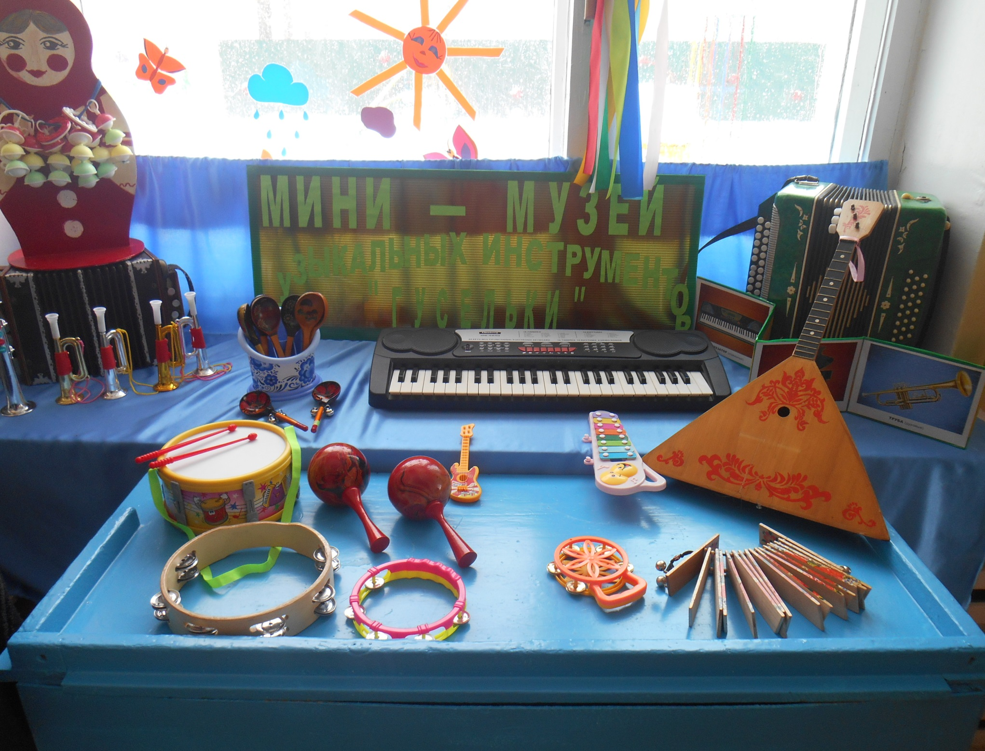

Slide 3
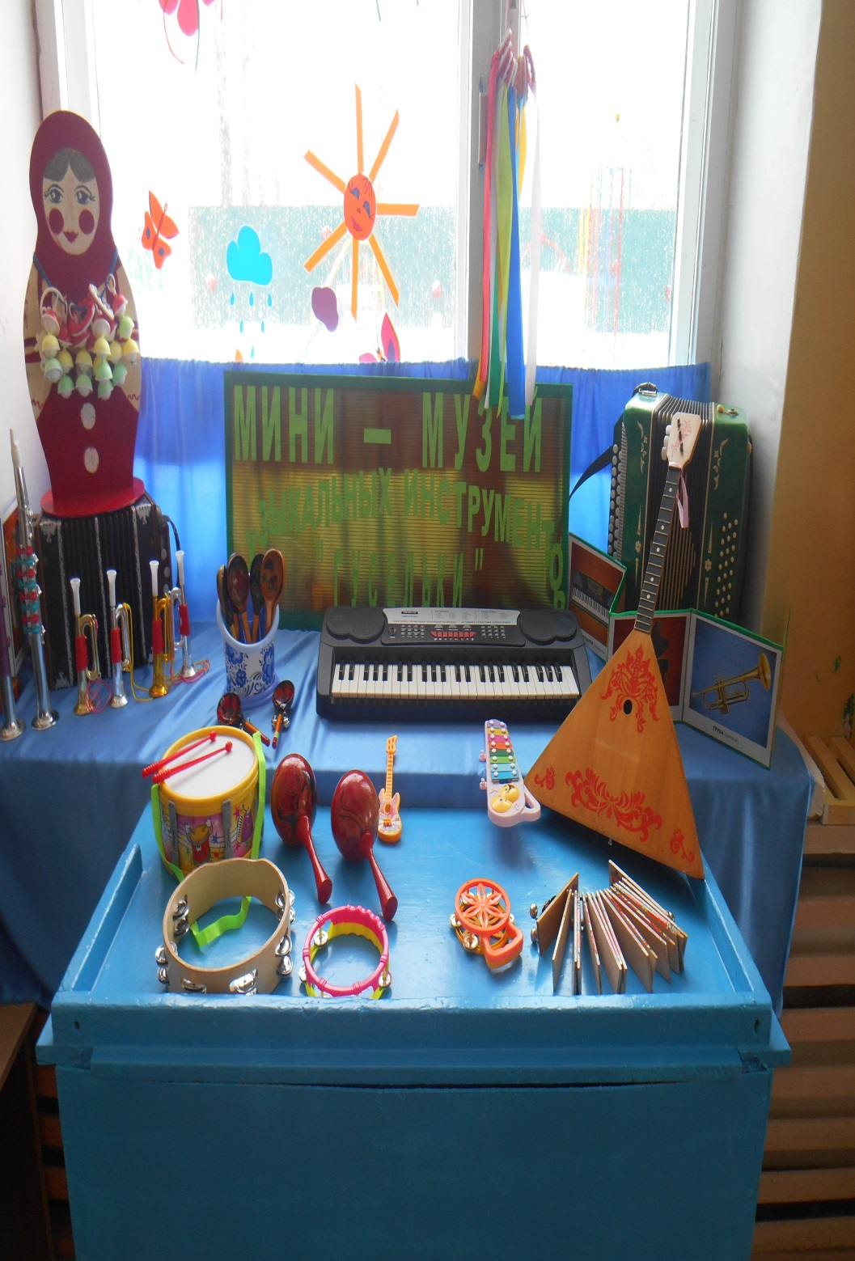
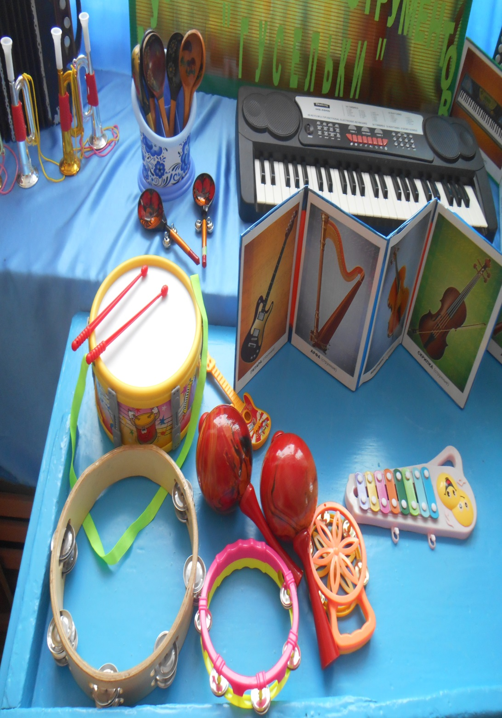

Slide 4
Мини-музей музыкальных инструментов начал функционировать в нашем детском саду с 2014 года. Немногим более чем за год он стал частью предметно-развивающей среды нашего детского сада, помогая более полно и интересно реализовывать направление художественно-эстетического развития детей.

